Slide 1
Sladění péče a práce u pečujících o osobu blízkou v rámci zákoníku práce
Mgr. Taťána Dohnalová
Ministerstvo práce a sociálních věcí
vedoucí oddělení pracovněprávního
Seminář Podpora rodinných pečujících, 23. 10. 2026

Slide 2
Pečovat a současně pracovat je možné. Zákoník práce nabízí pečujícím osobám řadu nástrojů. Klíčem k jejich efektivnímu využití je znalost vlastních práv a komunikace se zaměstnavatelem.

Slide 3
Nástroje ke slaďování péče a práce:
- Úprava pracovní doby
- Výkon práce na dálku
- Úprava dalších pracovních podmínek
- Překážky v práci (pracovní volno)
- Zákaz diskriminace

Slide 4
Pracovní doba a její úprava

Slide 5
Zařazovaní do směn (§ 241 odst. 1 ZP)
Obecné pravidlo pro zaměstnavatele:
zaměstnavatel je povinen přihlížet při zařazování do směn též k potřebám zaměstnance pečujícího o dítě

Slide 6
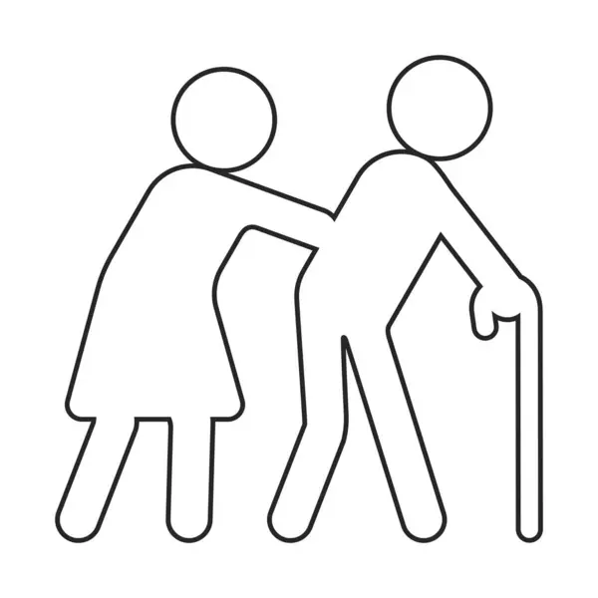

Úprava pracovní doby (§ 241 odst. 2 ZP)
Kratší pracovní doba nebo její jiná vhodná úprava (např. omezení práce v noci, posun v začátku směn)
Kdo má nárok:
těhotné zaměstnankyně,
osoby pečující o dítě do 15 let,
zaměstnanci pečující o osobu závislou na pomoci jiné fyzické osoby ve stupni II až IV
Žádost:
musí být písemná
zaměstnavatel má povinnost vyhovět, pokud tomu nebrání vážné provozní důvody
případné zamítnutí musí být písemně zdůvodněno

Slide 7
Žádost o úpravu pracovní doby (§ 241 odst. 2 ZP)
Zaměstnavatel je povinen VYHOVĚT, nebrání-li vážné provozní důvody
úprava pracovněprávního vztahu (vhodné časově limitovat)
zaměstnavatel VYHOVÍ
PÍSEMNÁ žádost zaměstnance podle
§ 241 odst. 2 ZP
povinnost zaměstnavatele zamítnutí PÍSEMNĚ ODŮVODNIT
zaměstnavatel NEVYHOVÍ protože existují vážné provozní důvody

Slide 8
Obnovení původního rozsahu pracovní doby (§ 241 odst. 3 ZP)
písemná žádost zaměstnance o návrat k původní stanovené týdenní pracovní době
zaměstnavatel nemá povinnost vyhovět
zamítnutí musí ale písemně zdůvodnit

Slide 9
Výkon práce na dálku (home office)

Slide 10
Výkon práce na dálku (§ 241a ZP)
Žádost o výkon práce na dálku (z domova)
Oprávněné osoby:
těhotné zaměstnankyně,
osoby pečující o dítě do 9 let,
zaměstnanci pečující o osobu závislou na pomoci jiné fyzické osoby ve stupni II až IV
Nenároková žádost:
musí být písemná
zaměstnavatel nemá povinnost vyhovět
Pokud nevyhoví musí být písemně zdůvodněno

Slide 11
Žádost o výkon práce na dálku (§ 241a ZP)
Zaměstnavatel není povinen vyhovět
uzavření písemné dohody o práci na dálku
zaměstnavatel VYHOVÍ
PÍSEMNÁ žádost zaměstnance podle
§ 241a ZP
povinnost zaměstnavatele zamítnutí PÍSEMNĚ ODŮVODNIT
zaměstnavatel NEVYHOVÍ

Slide 12
Jiná úprava pracovních podmínek

Slide 13
Omezení pracovních cest a přeložení (§ 240 odst. 1 a 2 ZP)
Koho se ochrana týká?
těhotné zaměstnankyně,
zaměstnanci pečující o dítě do 9 let,
osamělí zaměstnanci pečující o dítě mladší 15 let,
osoby, které převážně dlouhodobě a sami pečující o osobu závislou na pomoci jiné osoby ve stupni II až IV
Jaká platí pravidla?
pracovní cesty ► mimo obec pracoviště nebo bydliště mohou být vysláni pouze se svým souhlasem
přeložení ► zaměstnavatel je může přeložit pouze na jejich vlastní žádost

Slide 14
Omezení práce přesčas (§ 240 odst. 3 ZP)
Těhotné zaměstnankyně
absolutní zákaz práce přesčas (nelze nařídit ani se dohodnout)
Zaměstnanci pečující o dítě do 1 roku
zaměstnavatel jim nesmí práci přesčas nařídit (výkon přesčasu je možný pouze na základě dohody obou stran)

Slide 15
Překážky v práci na straně zaměstnance (pracovní volno)

Slide 16
Pracovní volno
Zaměstnavatel má povinnost omluvit nepřítomnost zaměstnance v práci při následujících překážkách v práci:
ošetřování dítěte mladšího 10 let
ošetřování jiné fyzické osoby
péče o dítě mladší 10 let
péče o dítě v situaci, kdy se osoba, která o něj běžně pečuje, musela podrobit lékařskému vyšetření nebo ošetření
dlouhodobá péče
mateřská, otcovská nebo rodičovská dovolená
doprovod k vyšetření nebo ošetření

Slide 17
Ošetřování a péče (§ 191 ZP)
Pracovní volno (na nezbytně nutnou dobu) z důvodu:
A) Ošetřování
dítěte mladšího 10 let, které onemocnělo/mělo úraz
osoby, jejíž zdravotní stav to z důvodu nemoci/úrazu/stavu po porodu nezbytně vyžaduje:
  příbuzný v linii přímé, sourozenec, manžel, registrovaný partner, rodič manžela nebo registrovaného partnera
  osoba, se kterou žiji ve společné domácnosti
B) Péče
o dítě mladší 10 let ze zákonných důvodů (např. při nečekaném uzavření školy, karanténě)
o dítě v situaci, kdy se osoba, která o něj běžně pečuje, musela podrobit lékařskému vyšetření nebo ošetření (které nešlo zařídit mimo pracovní dobu), a proto se o dítě nemůže postarat
Finanční zabezpečení – dávka ošetřovné
Ze systému nemocenského pojištění; podpůrčí doba – nejdéle 9 kalendářních dnů (u osamělého zaměstnance, který má v trvalé péči aspoň jedno dítě do 16 let, které neukončilo povinnou školní docházku 16 kalendářních dnů).
60 % průměrného redukovaného výdělku, vyplácí ČSSZ.
Ochrana místa
právo na návrat na původní práci a pracoviště (§ 47 odst. 1 ZP)
až na výjimky platí zákaz výpovědi zaměstnavatelem (§ 53, 54 ZP)
Překážka v práci (pracovní volno) trvá, je-li nadále potřeba.

Slide 18
Dlouhodobá péče (§ 191a ZP)
Pracovní volno z důvodu dlouhodobé péče o
manžela (partnera)
příbuzného v linii přímé, sourozence, tchyni, tchána, snachu, zetě, neteř synovce, tetu, strýce nebo o těchto osob manžela, registrovaného partnera nebo druha
druha nebo jinou osobu žijící ve společné domácnosti
U těchto osob
došlo k hospitalizaci a je předpoklad, že bude třeba ošetřování alespoň 30 kal. dní
Finanční zabezpečení – dávka dlouhodobé ošetřovné
Ze systému nemocenského pojištění; podpůrčí doba – nejdéle 90 kalendářních dnů
60 % průměrného redukovaného výdělku, vyplácí ČSSZ.
Ochrana místa
právo na návrat na původní práci a pracoviště (§ 47 odst. 1 ZP)
až na výjimky platí zákaz výpovědi zaměstnavatelem (§ 53, 54 ZP)
Překážka v práci trvá po dobu pobírání dávky

Slide 19

Mateřská dovolená (§ 195 ZP)
Délka trvání
28 týdnů (při narození 1 dítěte)/ 37 týdnů (při narození 2 a více dětí současně)
Zákonné minimum:
  nesmí být nikdy kratší než 14 týdnů (platí i v případě narození mrtvého dítěte)
  nelze přerušit ani ukončit dříve než 6 týdnů po porodu (tzv. povinné šestinedělí)
Nástup na mateřskou
zpravidla 6 týdnů před očekávaným dnem porodu, nejdříve však 8 týdnů před očekávaným porodem
pokud se dítě narodí dříve, než určil lékař, nárok na plnou délku mateřské (28/37 týdnů) zůstává zachován
pokud zaměstnankyně nastoupí později z vlastního rozhodnutí méně než 6 týdnů před porodem, po porodu jí náleží jen 22 týdnů (případně 31 týdnů u vícerčat)
Ochrana místa
právo na návrat na původní práci a pracoviště (§ 47 odst. 1 ZP)
až na výjimky zákaz výpovědi zaměstnavatelem (§ 53, 54 ZP)
Dávka z nemocenského pojištění - peněžitá pomoc v mateřství - 70 % DVZ

Slide 20
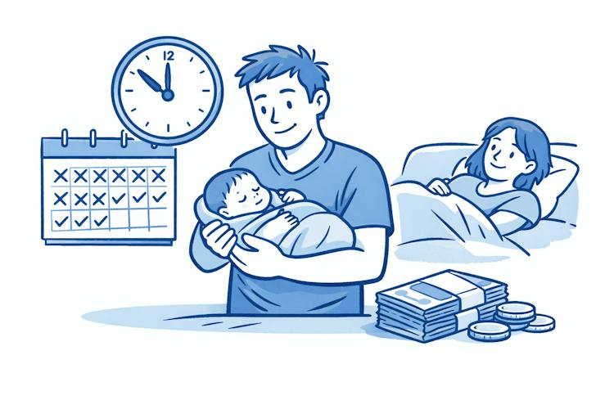
Otcovská dovolená (§ 195a ZP)
Povinnost zaměstnavatele
zaměstnavatel musí zaměstnanci poskytnout otcovskou dovolenou v souvislosti s narozením dítěte a péčí o něj
Délka trvání
otcovská dovolená zaměstnanci náleží po celou dobu, po kterou je mu poskytována dávka otcovské poporodní péče – tj. 2 týdny
Dávka „otcovská“ z nemocenského pojištění - 70 % DVZ

Slide 21

Rodičovská dovolená (§ 195a ZP)
≠ rodičovský příspěvek (dávka státní sociální podpory – 350 000/700 000 Kč, není na rodičovské dovolené závislá, vyplácí Úřad práce)
Kdo a kdy může nastoupit?
matka nastupuje po skončení mateřské dovolené
otec může nastoupit kdykoliv od narození dítěte
mohou čerpat i současně
Délka rodičovské dovolené
přesný rozsah si volí sám zaměstnanec v žádosti (podle své potřeby)
čerpat lze maximálně do 3 let věku dítěte
Ochrana místa
při návratu do práce dříve, než dítě dosáhne 2 let věku - právo na původní práci a pracoviště (§ 47 odst. 1 ZP)
při návratu v den 2. narozenin dítěte a později – právo na návrat podle pracovní smlouvy (§ 38 odst. 1 ZP)
až na výjimky ochrana před výpovědí ze strany zaměstnavatele (§ 53, 54 ZP)

Slide 22
Žádost o rodičovskou dovolenou
Pravidla pro podání žádosti o rodičovskou dovolenou
žádost musí být písemná a musí obsahovat dobu trvání
musí být podána alespoň 30 dnů před nástupem (pokud tomu nebrání vážné důvody na straně zaměstnance)
o rodičovskou dovolenou lze žádat i opakovaně (lze ji tedy např. čerpat po kratších úsecích a postupně prodlužovat)
Zaměstnavatel je povinen žádosti vyhovět.

Slide 23
Doprovod k vyšetření nebo ošetření – bod č. 8 nařízení vlády č. 590/2006 Sb.
Doprovod
doprovod do zdravotnického zařízení k vyšetření nebo ošetření
vztahuje se na cestu tam i zpět
poskytuje se pro jednoho rodinného příslušníka
  doprovod manžela, druha, dítěte, rodiče a prarodiče (vlastní i manžela) – náleží náhrada mzdy/platu
  ostatní rodinní příslušníci, kteří nespadají do uvedeného okruhu – bez náhrady mzdy/platu
pracovní volno na nezbytně nutnou dobu, maximálně však na 1 den, byl-li doprovod nezbytný a uvedené úkony nebylo možno provést mimo pracovní dobu
Doprovod zdravotně postiženého dítěte do zařízení sociálních služeb /školského zařízení
jen jeden z rodinných příslušníků,
s náhradou mzdy/platu,
na nezbytně nutnou dobu, nejvýše však na 6 pracovních dnů v kalendářním roce.
Doprovod dítěte do školského poradenského zařízení ke zjištění speciálních vzdělávacích potřeb dítěte
jen jeden z rodinných příslušníků,
bez náhrady mzdy/platu,
na nezbytně nutnou dobu.

Slide 24
Pečující osoby a zákaz diskriminace
zákaz diskriminace z důvodu pohlaví a rodičovství
zákaz znevýhodnění zaměstnance pečujícího o osobu blízkou
§ 16 ZP, antidiskriminační zákon

Slide 25
Shrnutí
Péče o osobu blízkou nemusí znamenat odchod ze zaměstnání.
Zákoník práce nabízí nástroje, které pomáhají sladit pracovní a pečovatelské povinnosti.
Pečující zaměstnanci mohou za splnění zákonných podmínek žádat o kratší pracovní dobu, jinou úpravu pracovní doby nebo práci na dálku.
V určitých životních situacích mají zaměstnanci nárok na pracovní volno, například při doprovodu k lékaři, ošetřování člena rodiny nebo poskytování dlouhodobé péče.
Pečující osoby požívají zvláštní pracovněprávní ochrany a nesmějí být znevýhodňovány pouze z důvodu své pečovatelské role.
Otevřená komunikace se zaměstnavatelem a včasné hledání vhodného řešení zpravidla usnadňují sladění práce a péče.

Slide 26
Děkuji za pozornost
Mgr. Taťána Dohnalová
tatana.dohnalova@mpsv.gov.cz

